Slide 1

基于深度学习的 自动调制方式识别研究
项目成员—赖宝林，徐健

Slide 2
研究过程​
一、初始网络复现
二、优化初始网络，引入LSTM
三、 CNN_LSTM + AP_LSTM双路结构
四、利用人工特征强化网络方案选择
五、CNN_LSTM+高阶累积量特征参数

Slide 3
一、初始网络复现
特征材料选取：时域图，频域图，星座图(IQ)，幅度相位图(AP)
时域图：调制信号时域波形，对同一族调制的区分度不敏感，且引入噪声，衰弱等信道效应后图形失真，对调制方式特征的表现能力较弱。
频域图：频谱图可以直观反映调制信号的频域特性，然而仅仅对频率调制敏感，对幅度和相位调制无法区分，故排除。
星座图：完整体现了各种调制信号的幅度相位变化，对同族和不同族之间的调制方式具有良好的区分度。在引入信道效应后依然具有较强辨识度。
幅度相位图：直观体现了调制信号的幅度和相位变化，划入基础研究范围。

Slide 4
一、初始网络复现
数据集选取:为了增加调制识别系统在实际信道中的表现能力，我们的数据集应该包含常见的调制方式，多种信噪比，数据量丰富等特点，同时引入信道衰弱，频率偏移，相位偏移等效应，用于模拟真实无合作通信场景。
最终采用：由布拉德利大学 O’Shea 等人提供的 Radio ML2016.10a 实验数据集。
该数据集共包含 220000 条信号样本，每条信号样本有 128 个采样点，有 11种调制信号
8PSK、AM-DSB、AM-SSB、BPSK、CPFSK、GFSK、PAM4、QAM16、QAM64、QPSK
和 WBFM，每种调制信号在[-20，18]d B 范围内每隔 2d B 生成 1000条样本。该数据集是
利用开源软件无线电平台 GNU Radio 生成，在产生过程中采用了大量真实语音信号，并采
用了 GNU Radio 中动态信道模型模拟了许多信道效应.

Slide 5
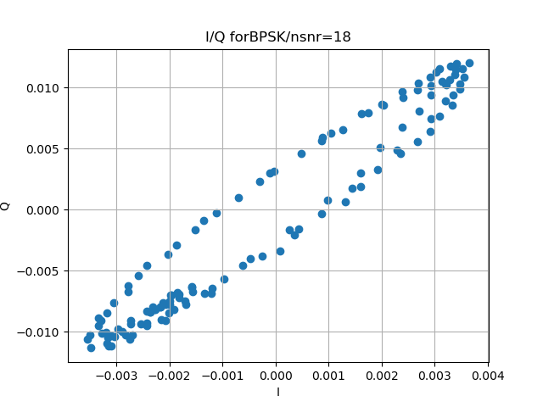
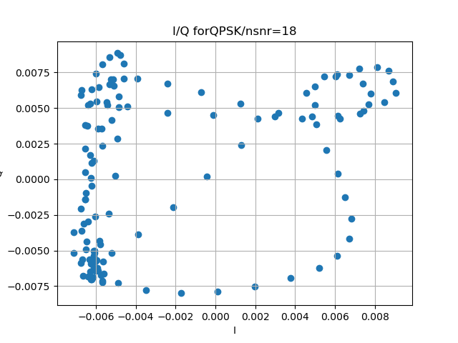
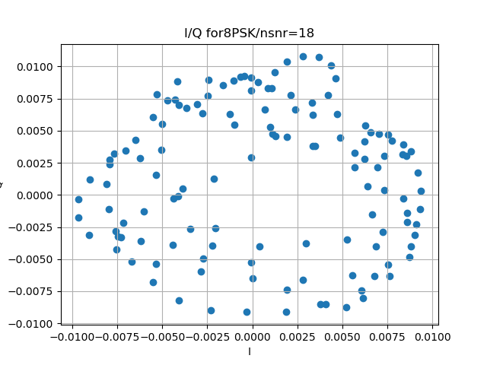
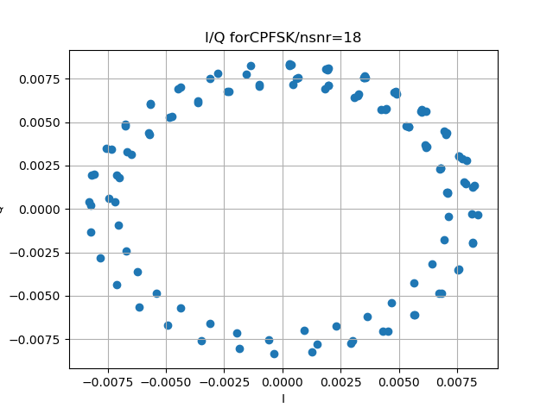
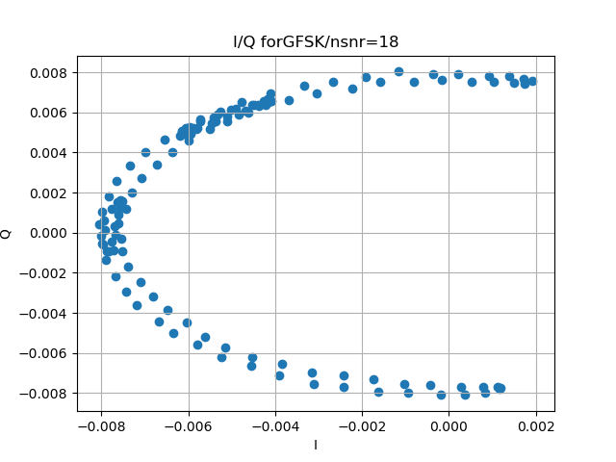
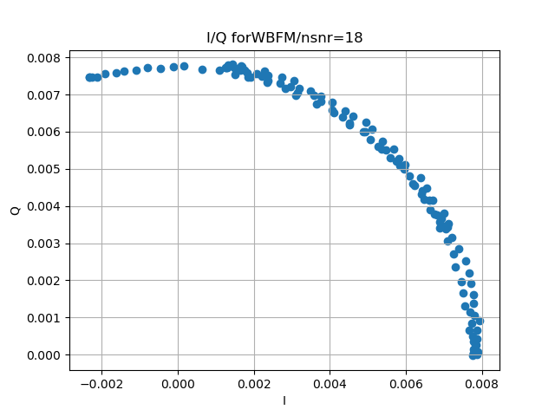
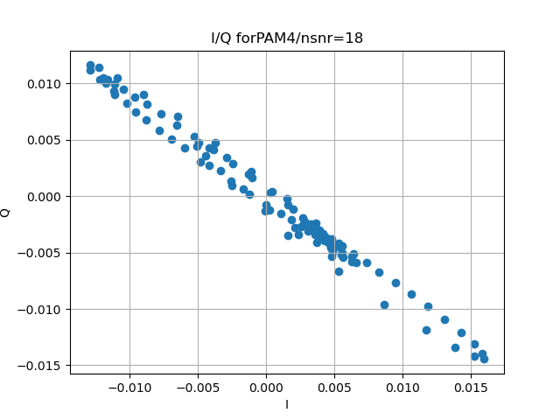
常用调制方式的实际采样星座图
2PSK
QPSK
8PSK
CPFSK
GFSK
WBFK
PAM4

Slide 6
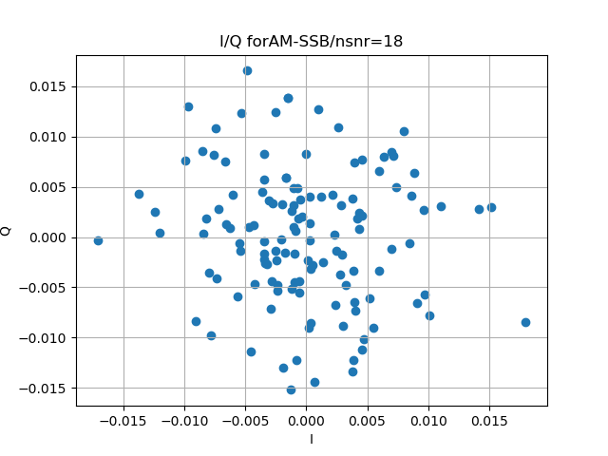
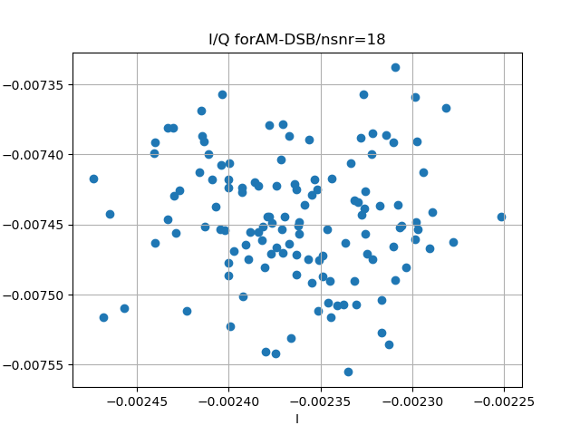
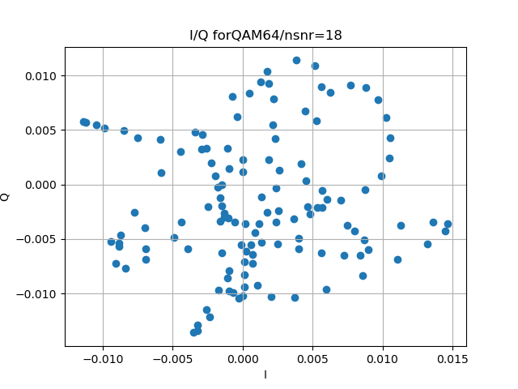
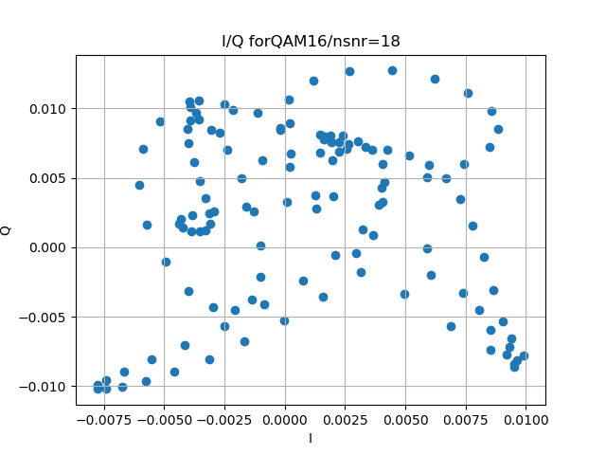
常用调制方式的实际采样星座图
AM-SSB
AM-DSB
QAM64
QAM16

Slide 7
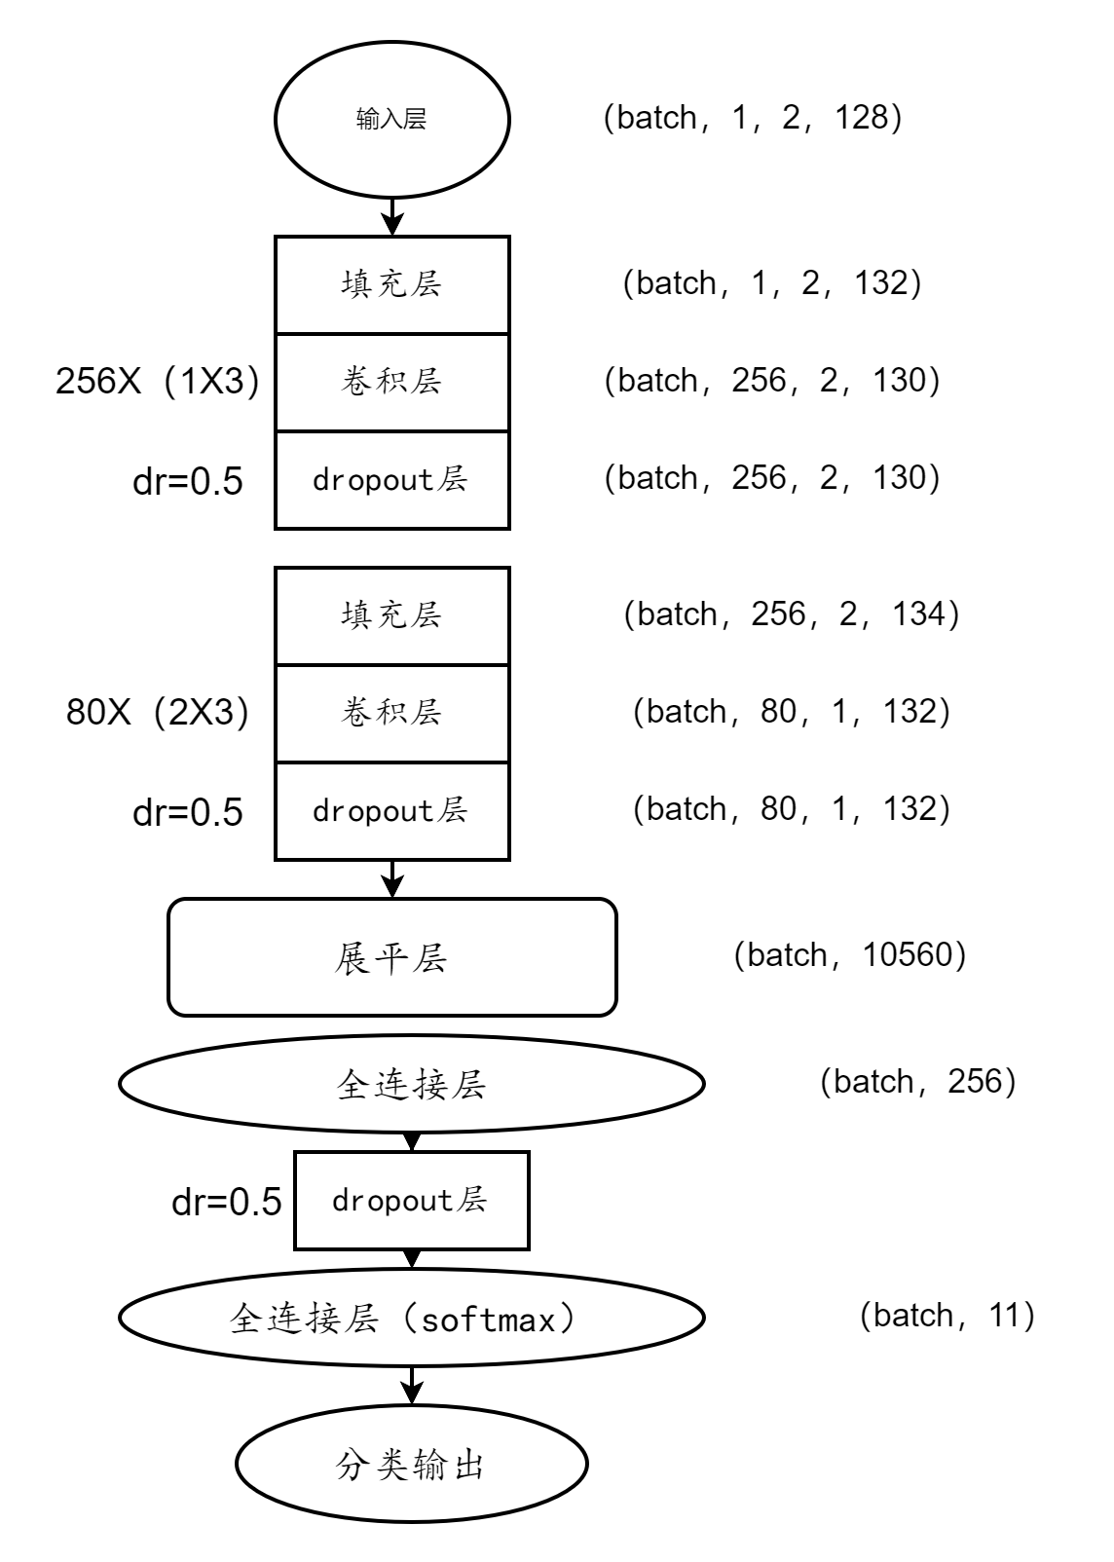
一、初始网络复现
初始网络结构：

Slide 8
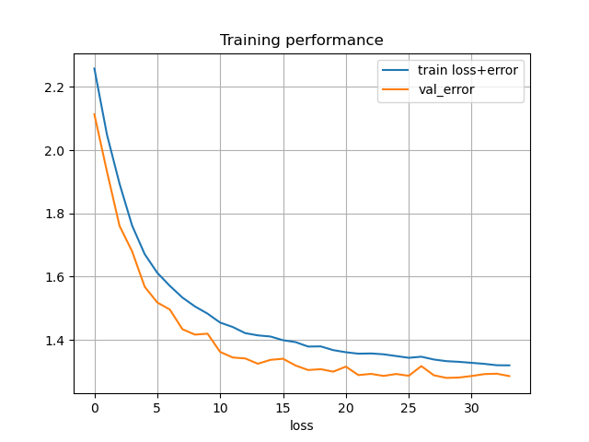
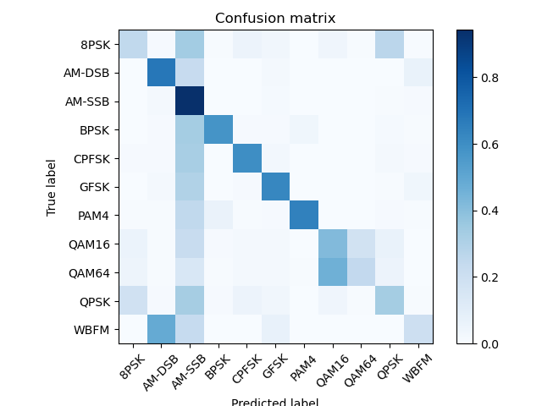
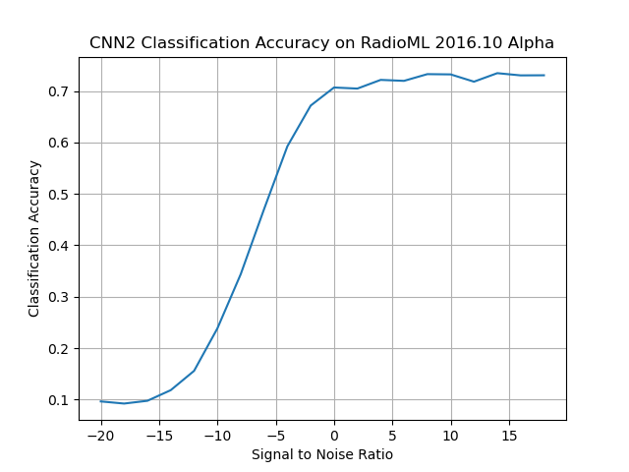
一、初始网络复现
IQ数据作为输入，网络模型性能评估：整体情况

Slide 9
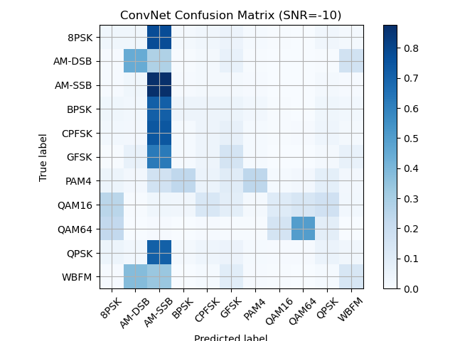
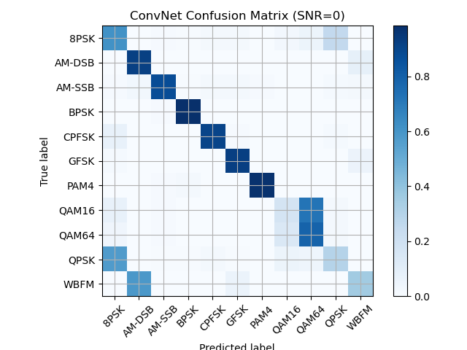

一、初始网络复现
IQ数据作为输入，网络模型性能评估：不同信噪比下表现
snr = -10db
snr = 0db
snr = 10db

Slide 10
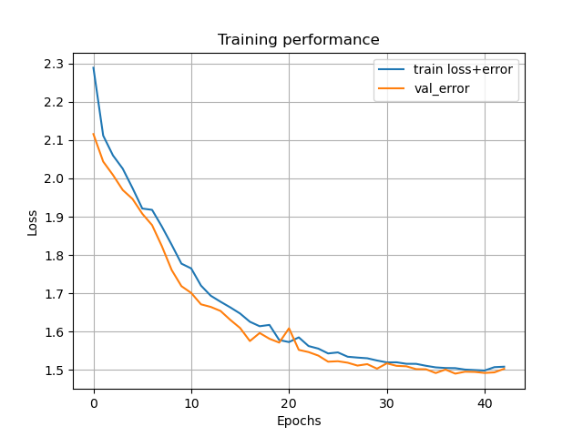
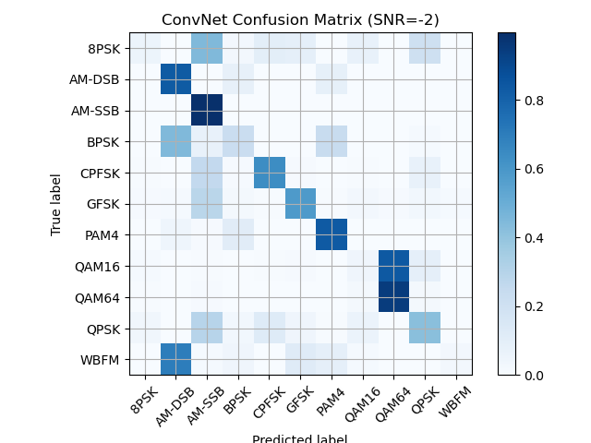
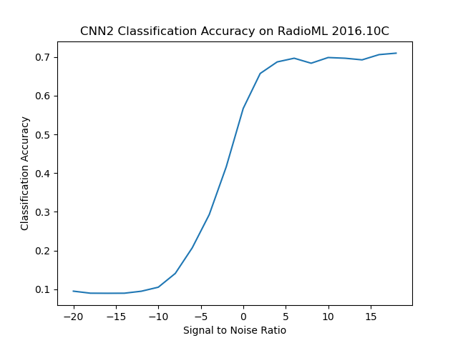
一、初始网络复现
AP数据作为输入，网络模型性能评估：整体情况

Slide 11
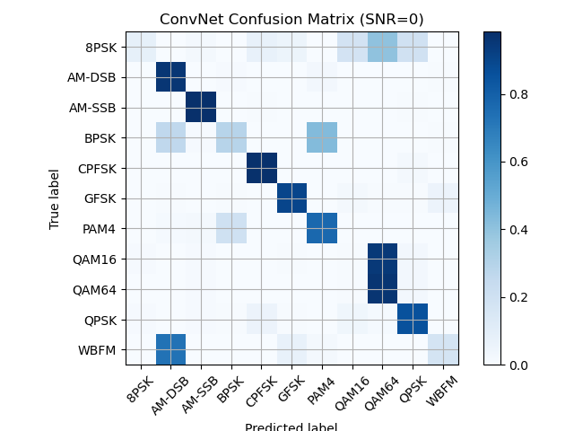
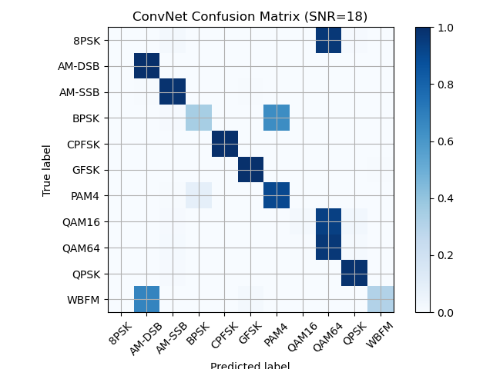
一、初始网络复现
AP数据作为输入，网络模型性能评估：不同信噪比下表现
snr = -10db
snr = 0db
snr = 10db

Slide 12
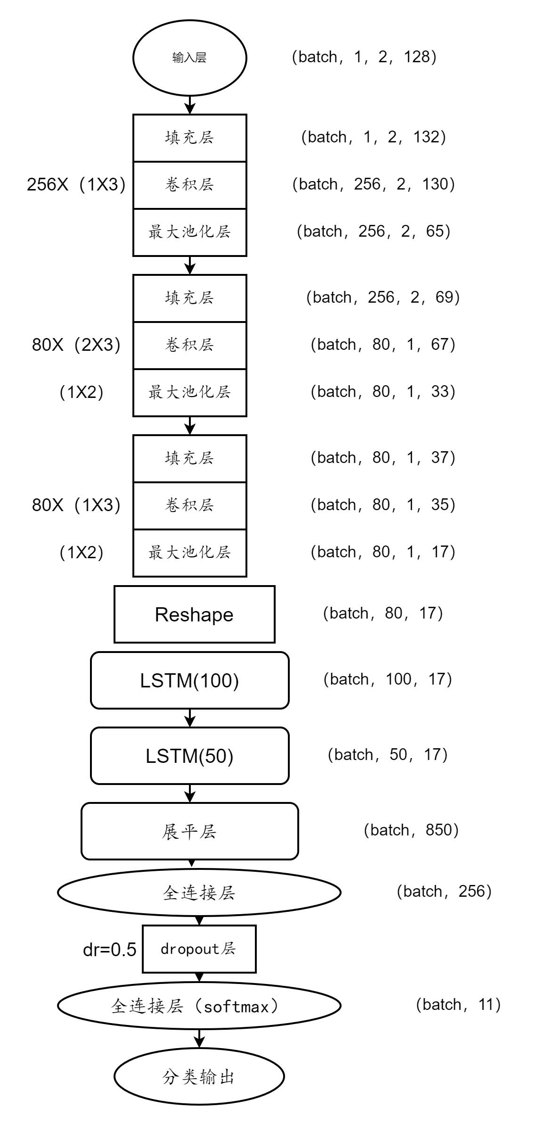
二、优化初始网络，引入LSTM
优化前
优化后

Slide 13
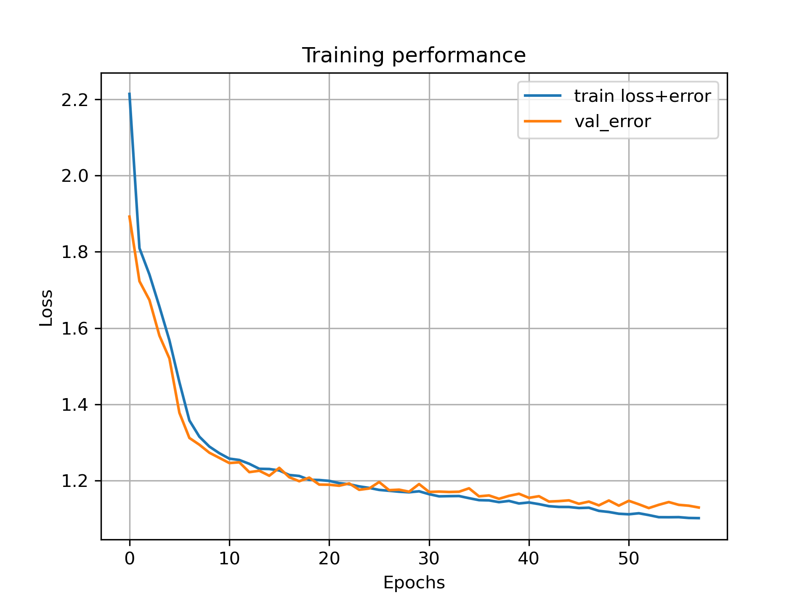
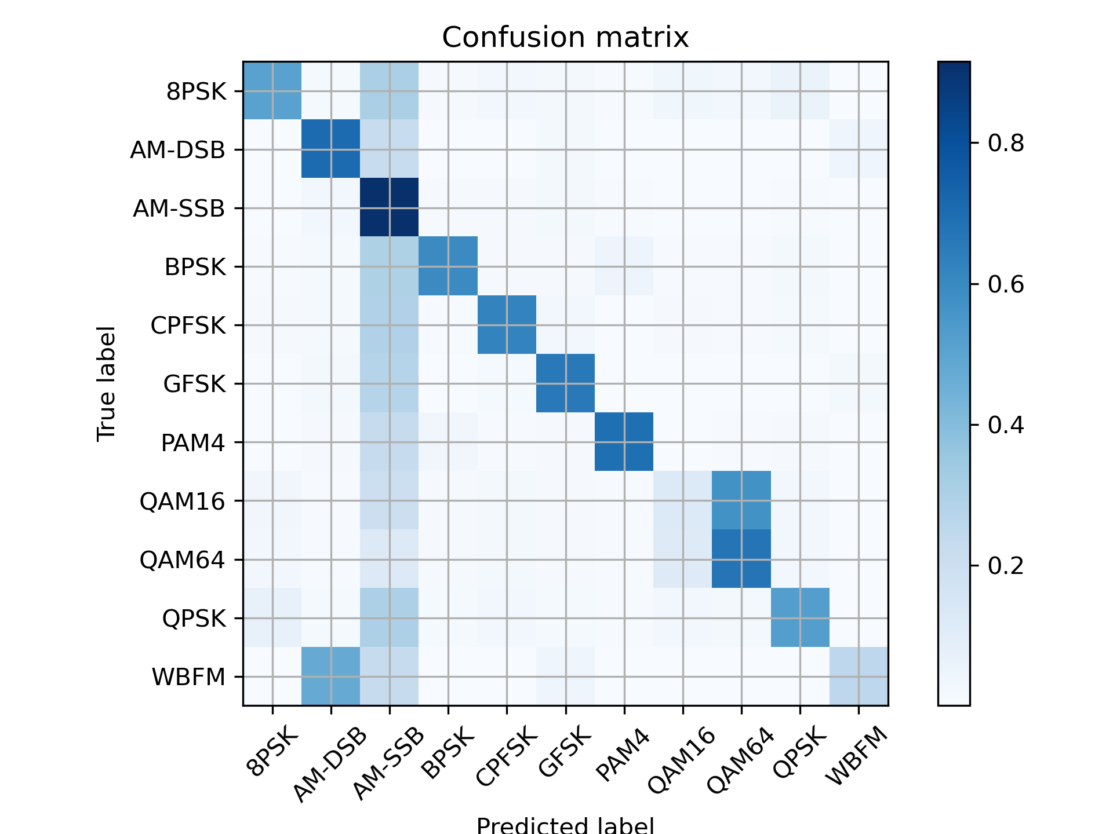
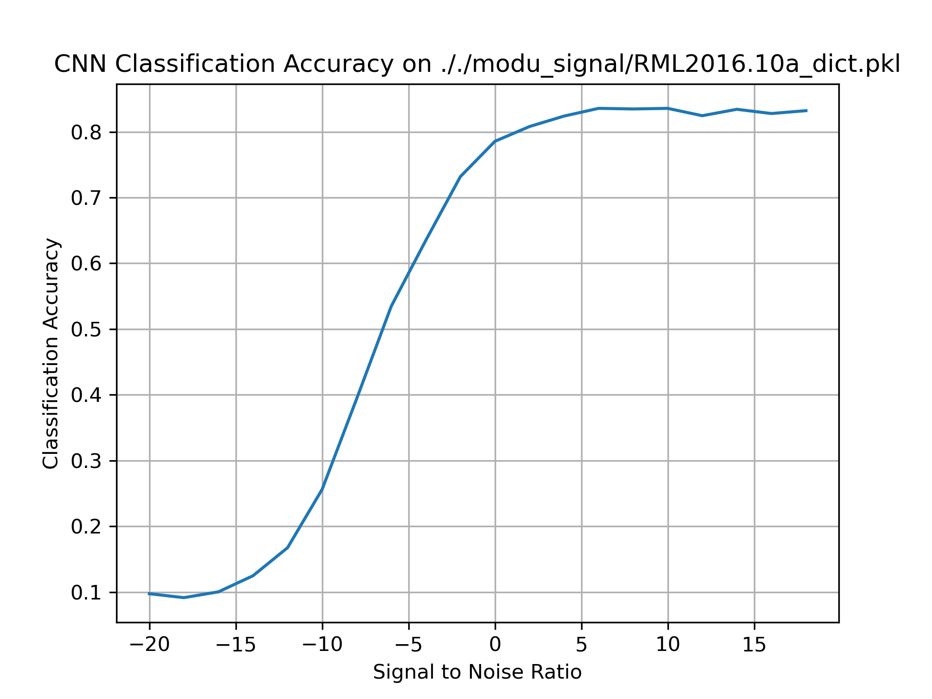
优化前
优化后

Slide 14
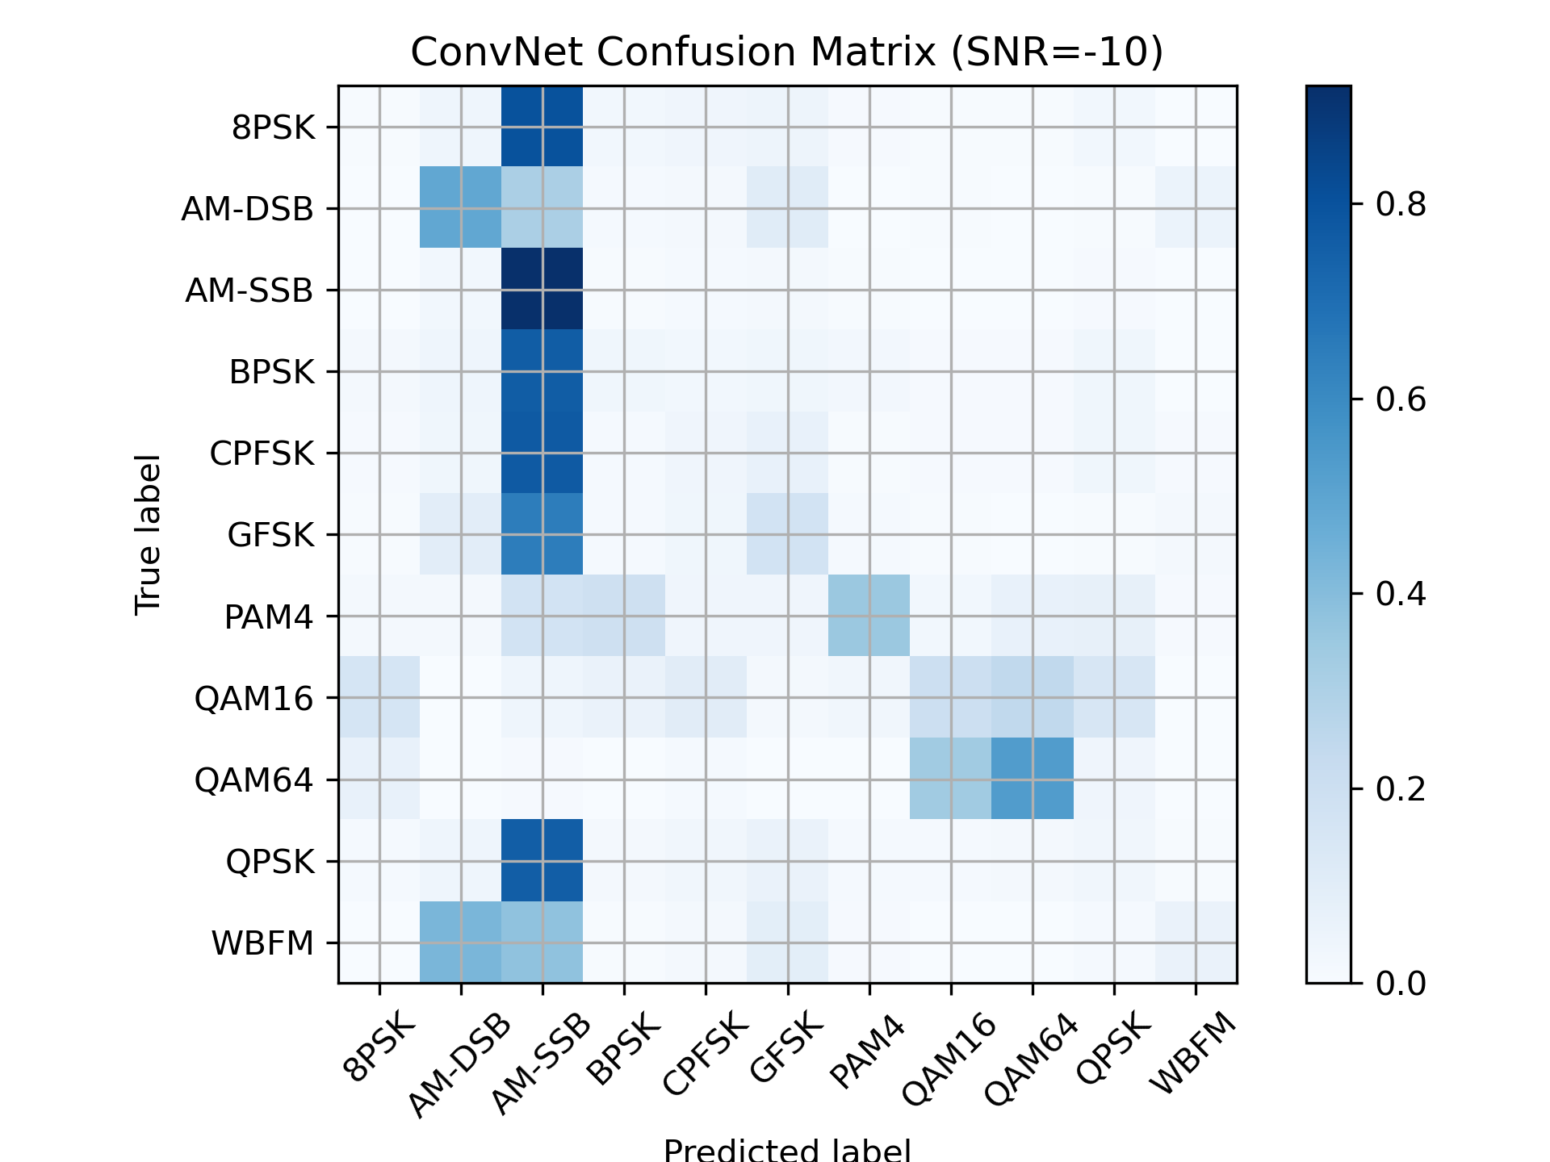
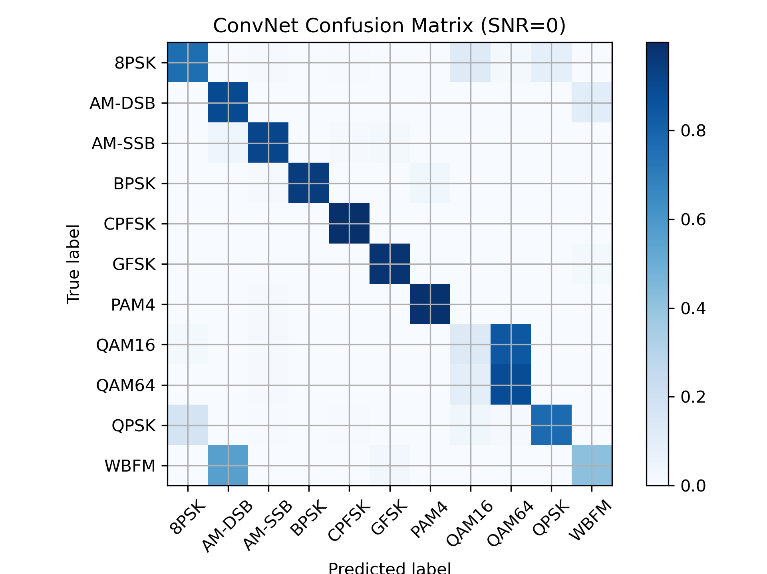
优化前
snr = -10db
snr = 0db
snr = 10db
优化后

Slide 15
三、 CNN_LSTM + AP_LSTM双路结构
A路(AP)
B路(IQ)
+

Slide 16
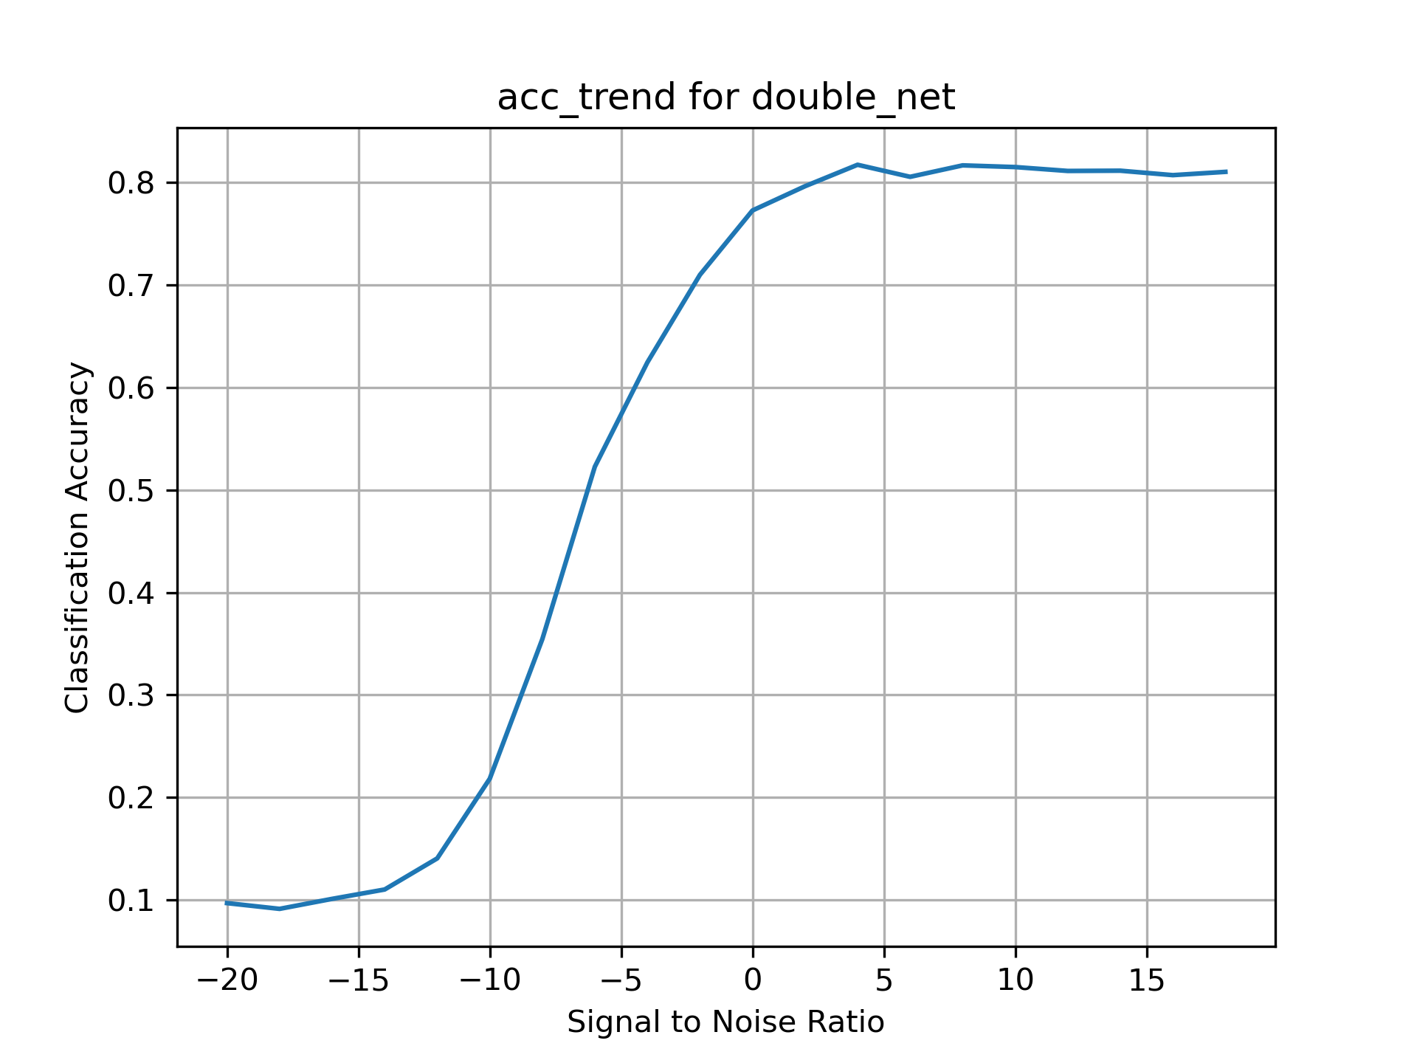
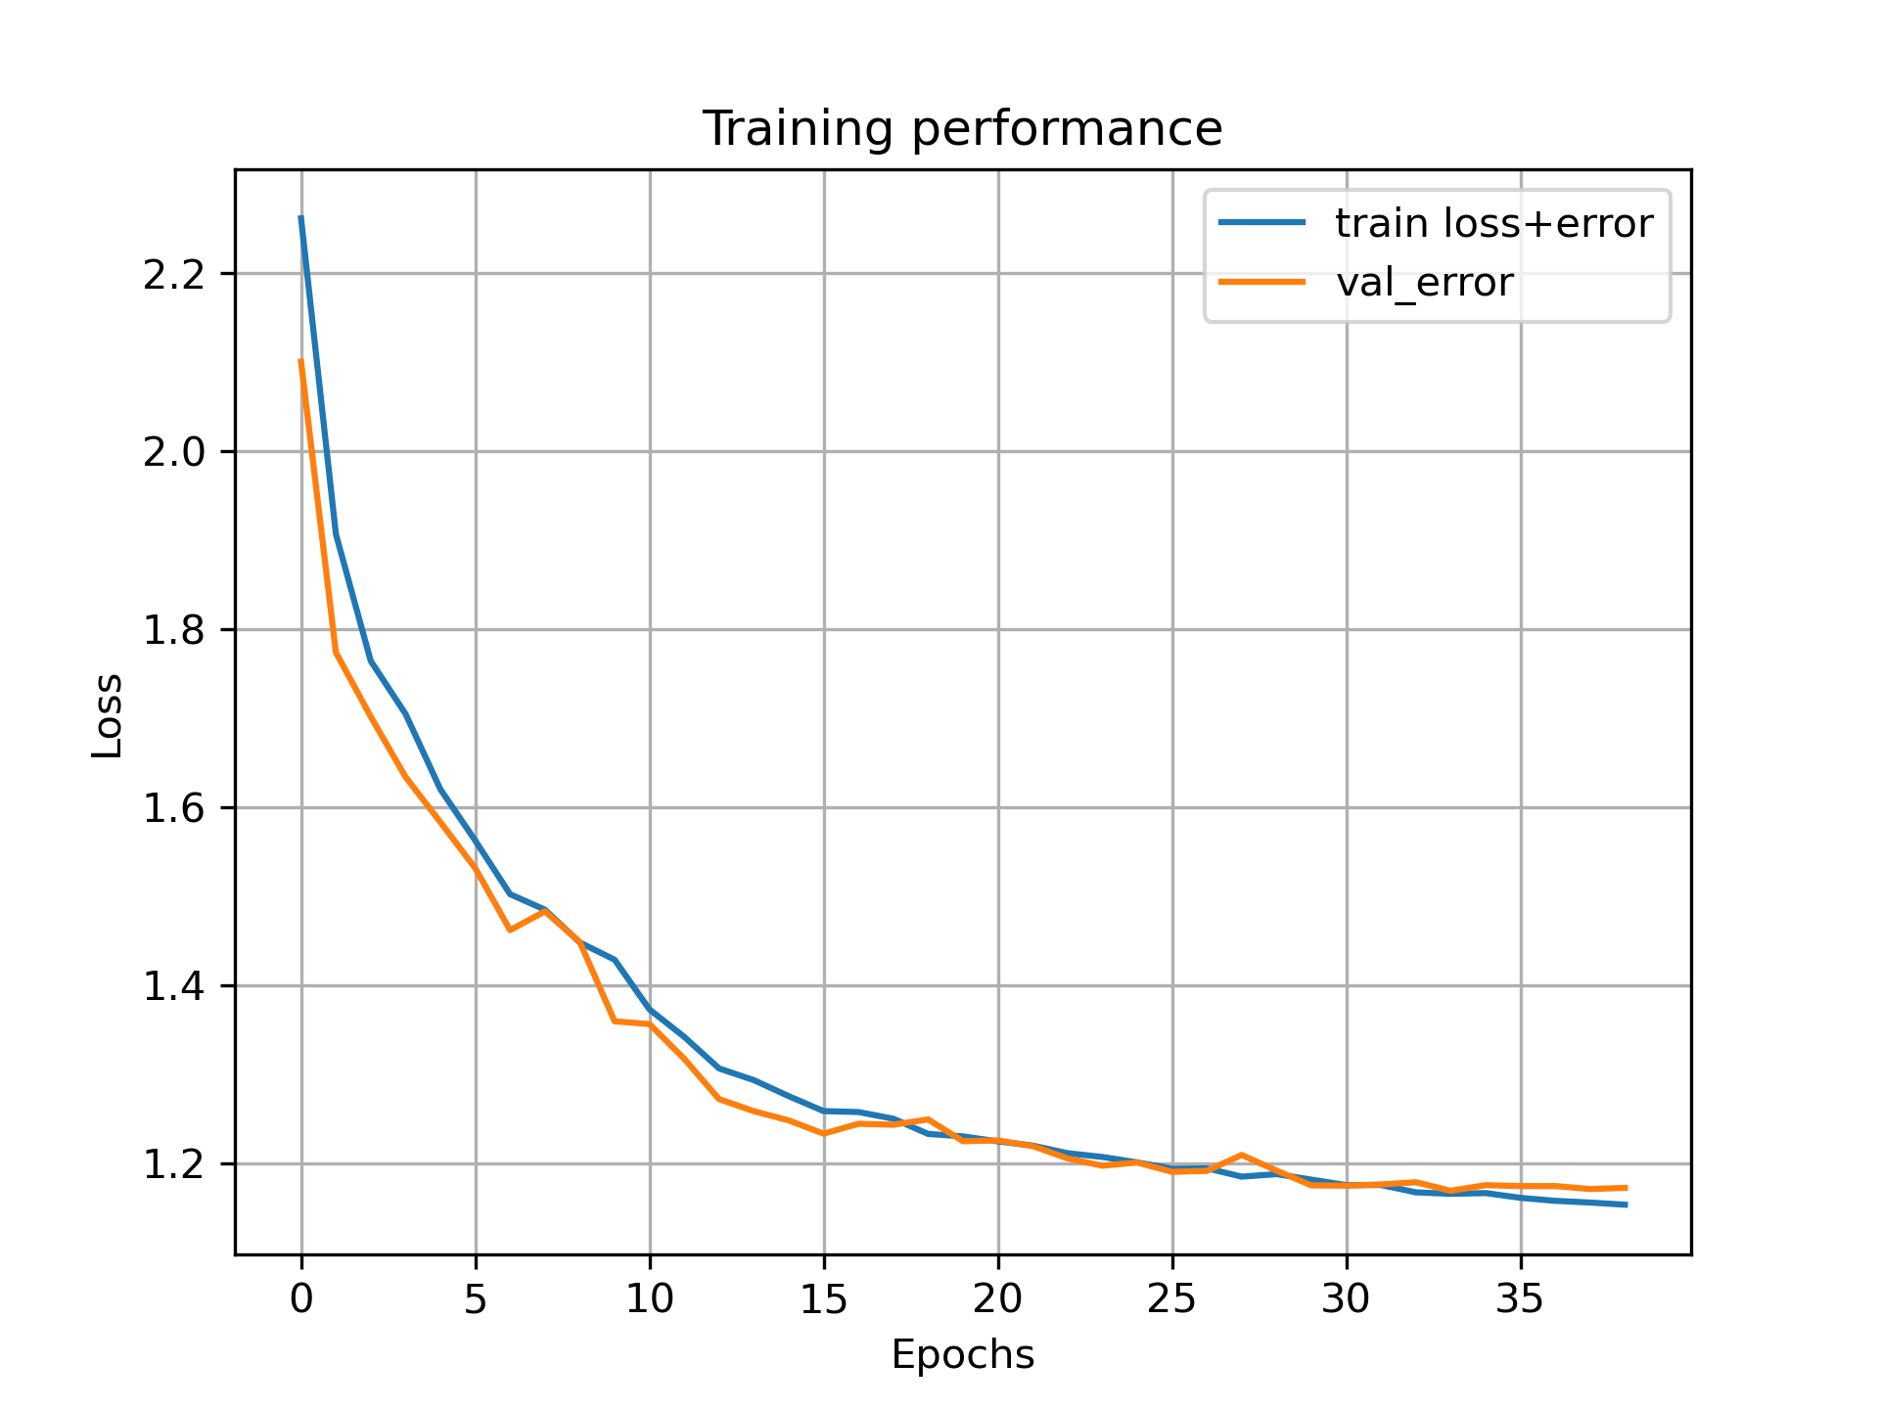
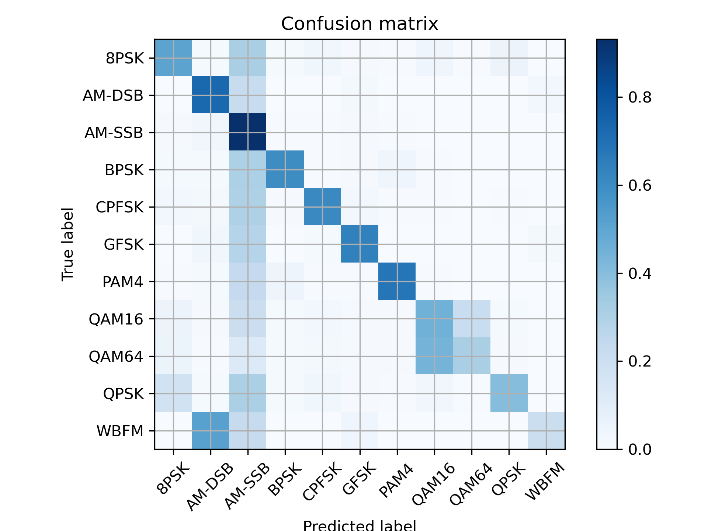
优化前
优化后

Slide 17
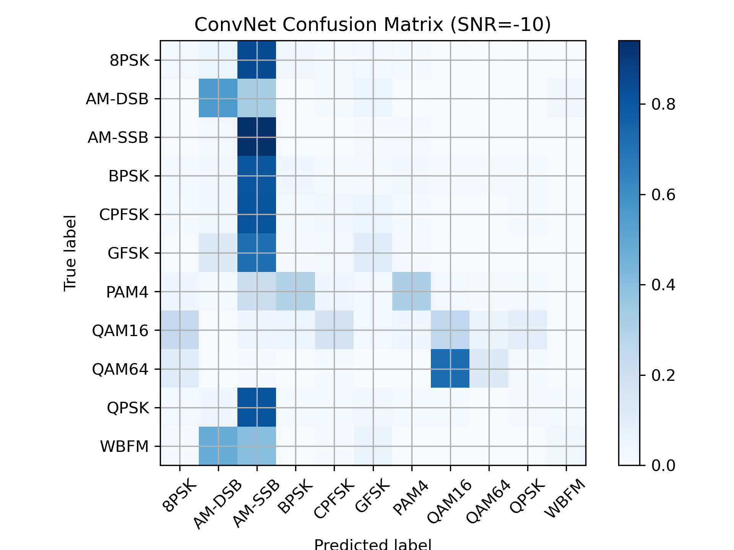
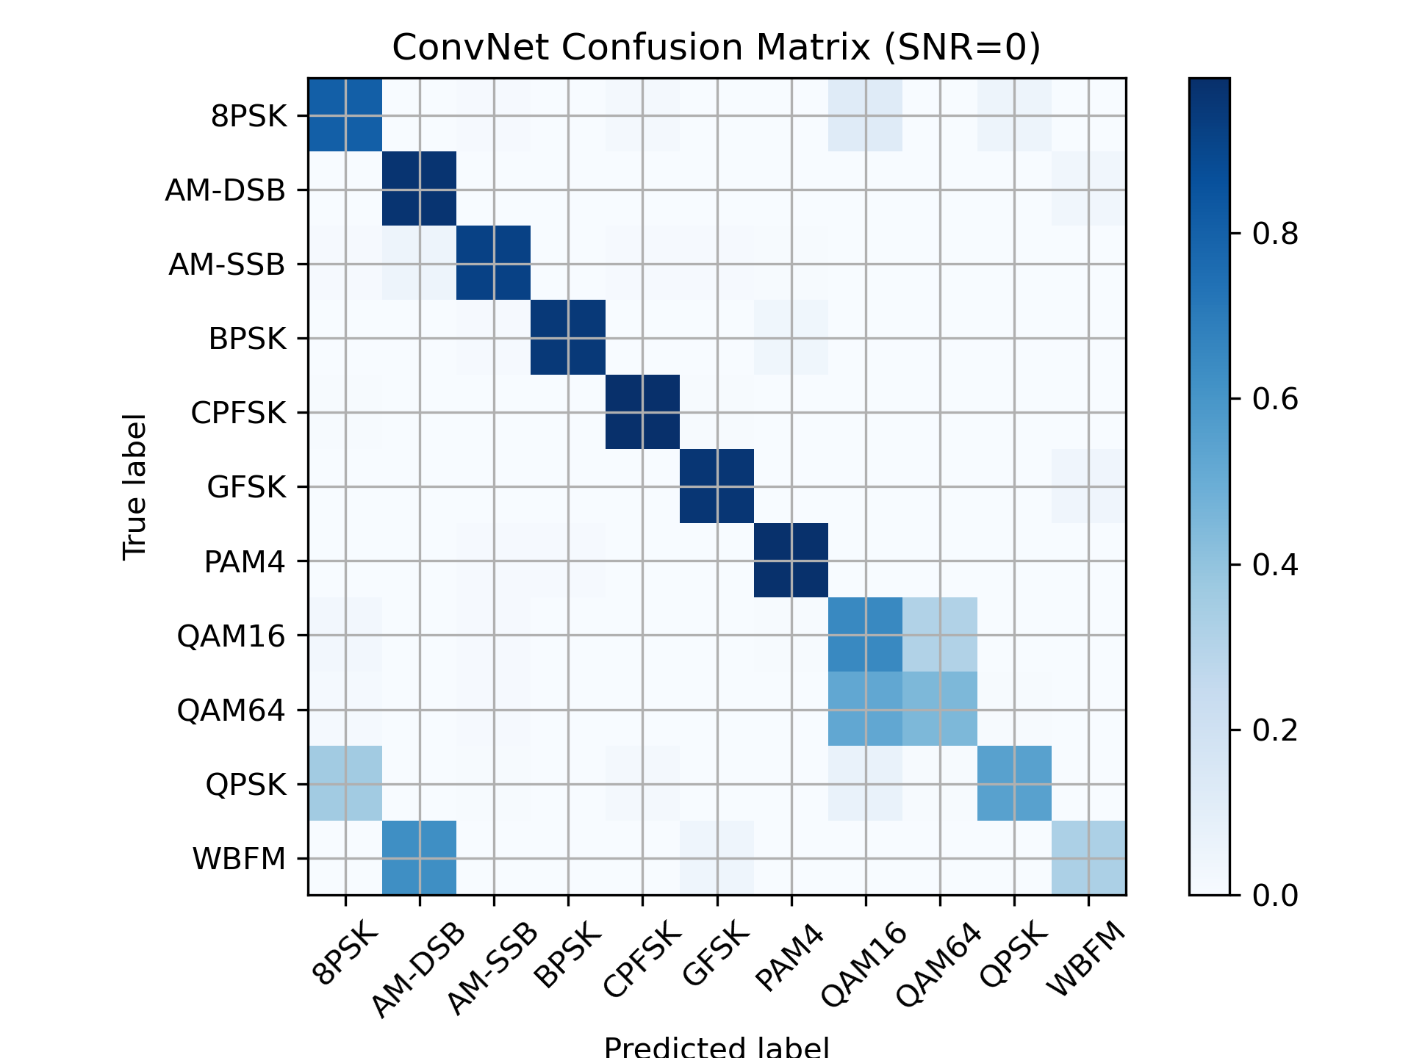
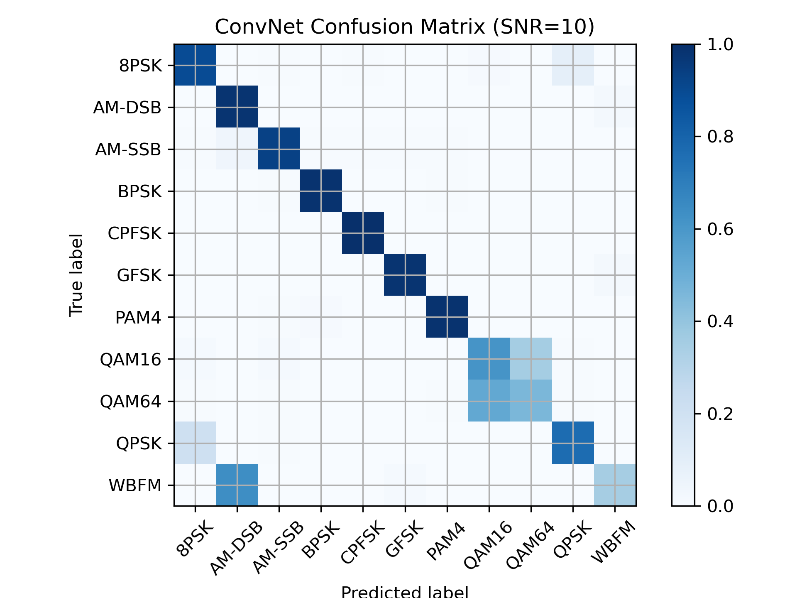
优化前
snr = -10db
snr = 0db
snr = 10db
优化后

Slide 18
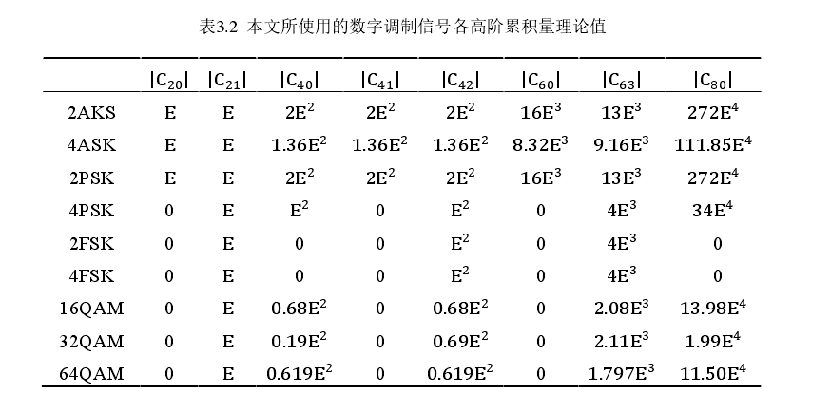
四、利用人工特征强化网络方案选择
常用调制方式信号各高阶累积量理论值

Slide 19
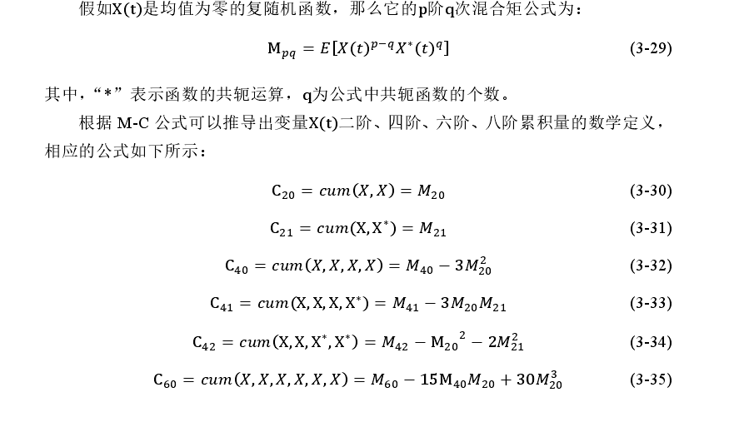
四、利用人工特征强化网络方案选择

Slide 20
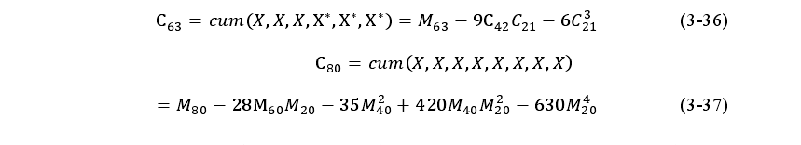
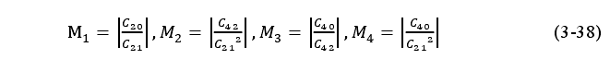
四、利用人工特征强化网络方案选择

Slide 21
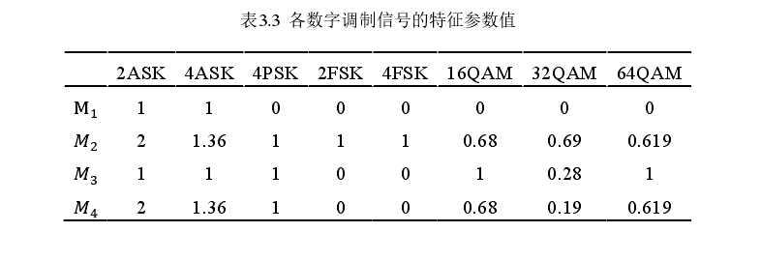
四、利用人工特征强化网络方案选择

Slide 22
五、 CNN_LSTM + 高阶累积量特征参数
A路(高阶累积量)
B路(IQ)
+

Slide 23
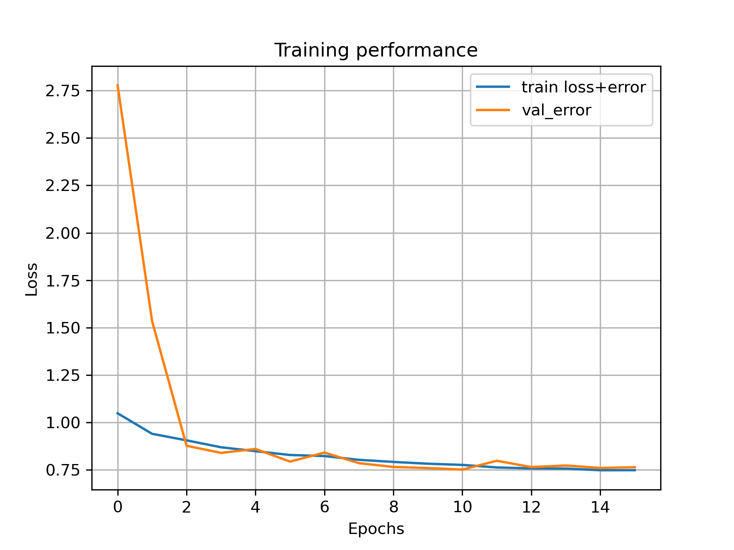
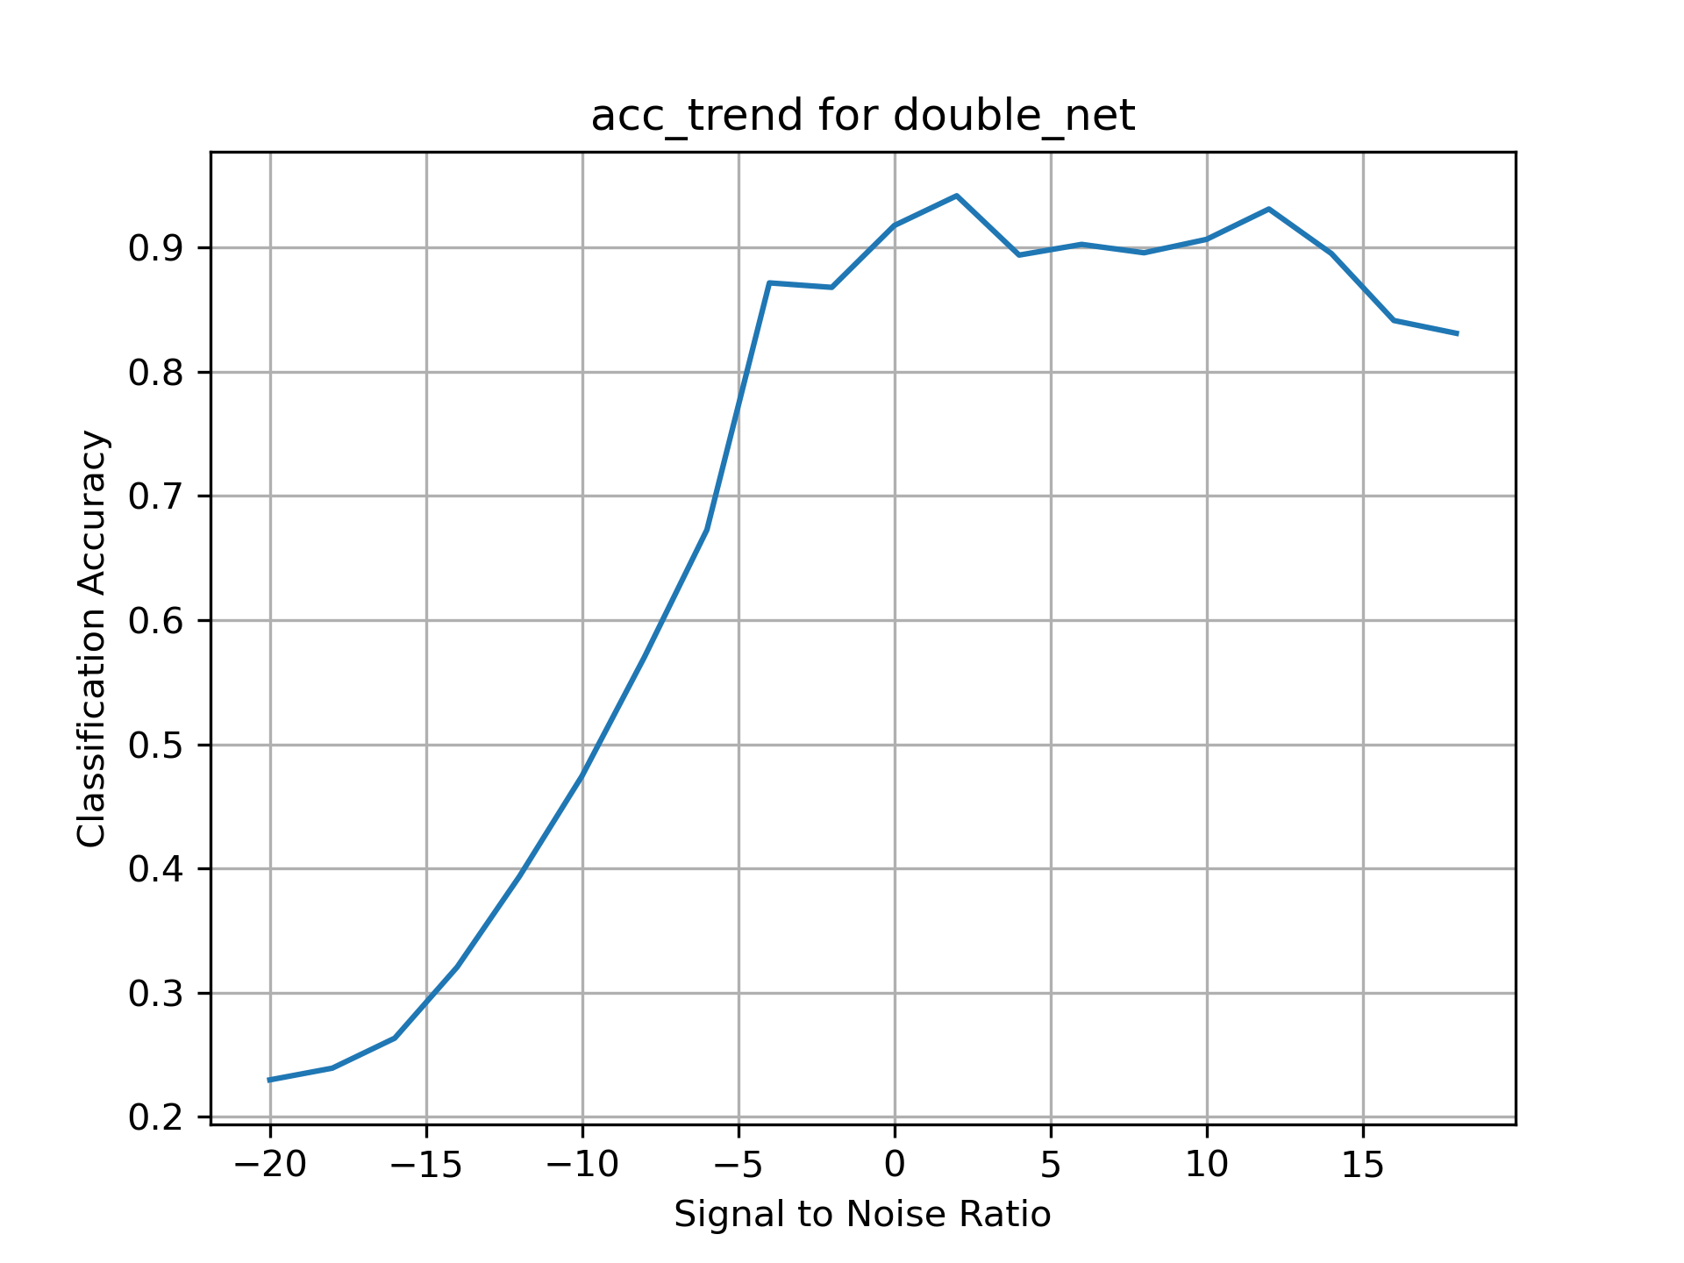
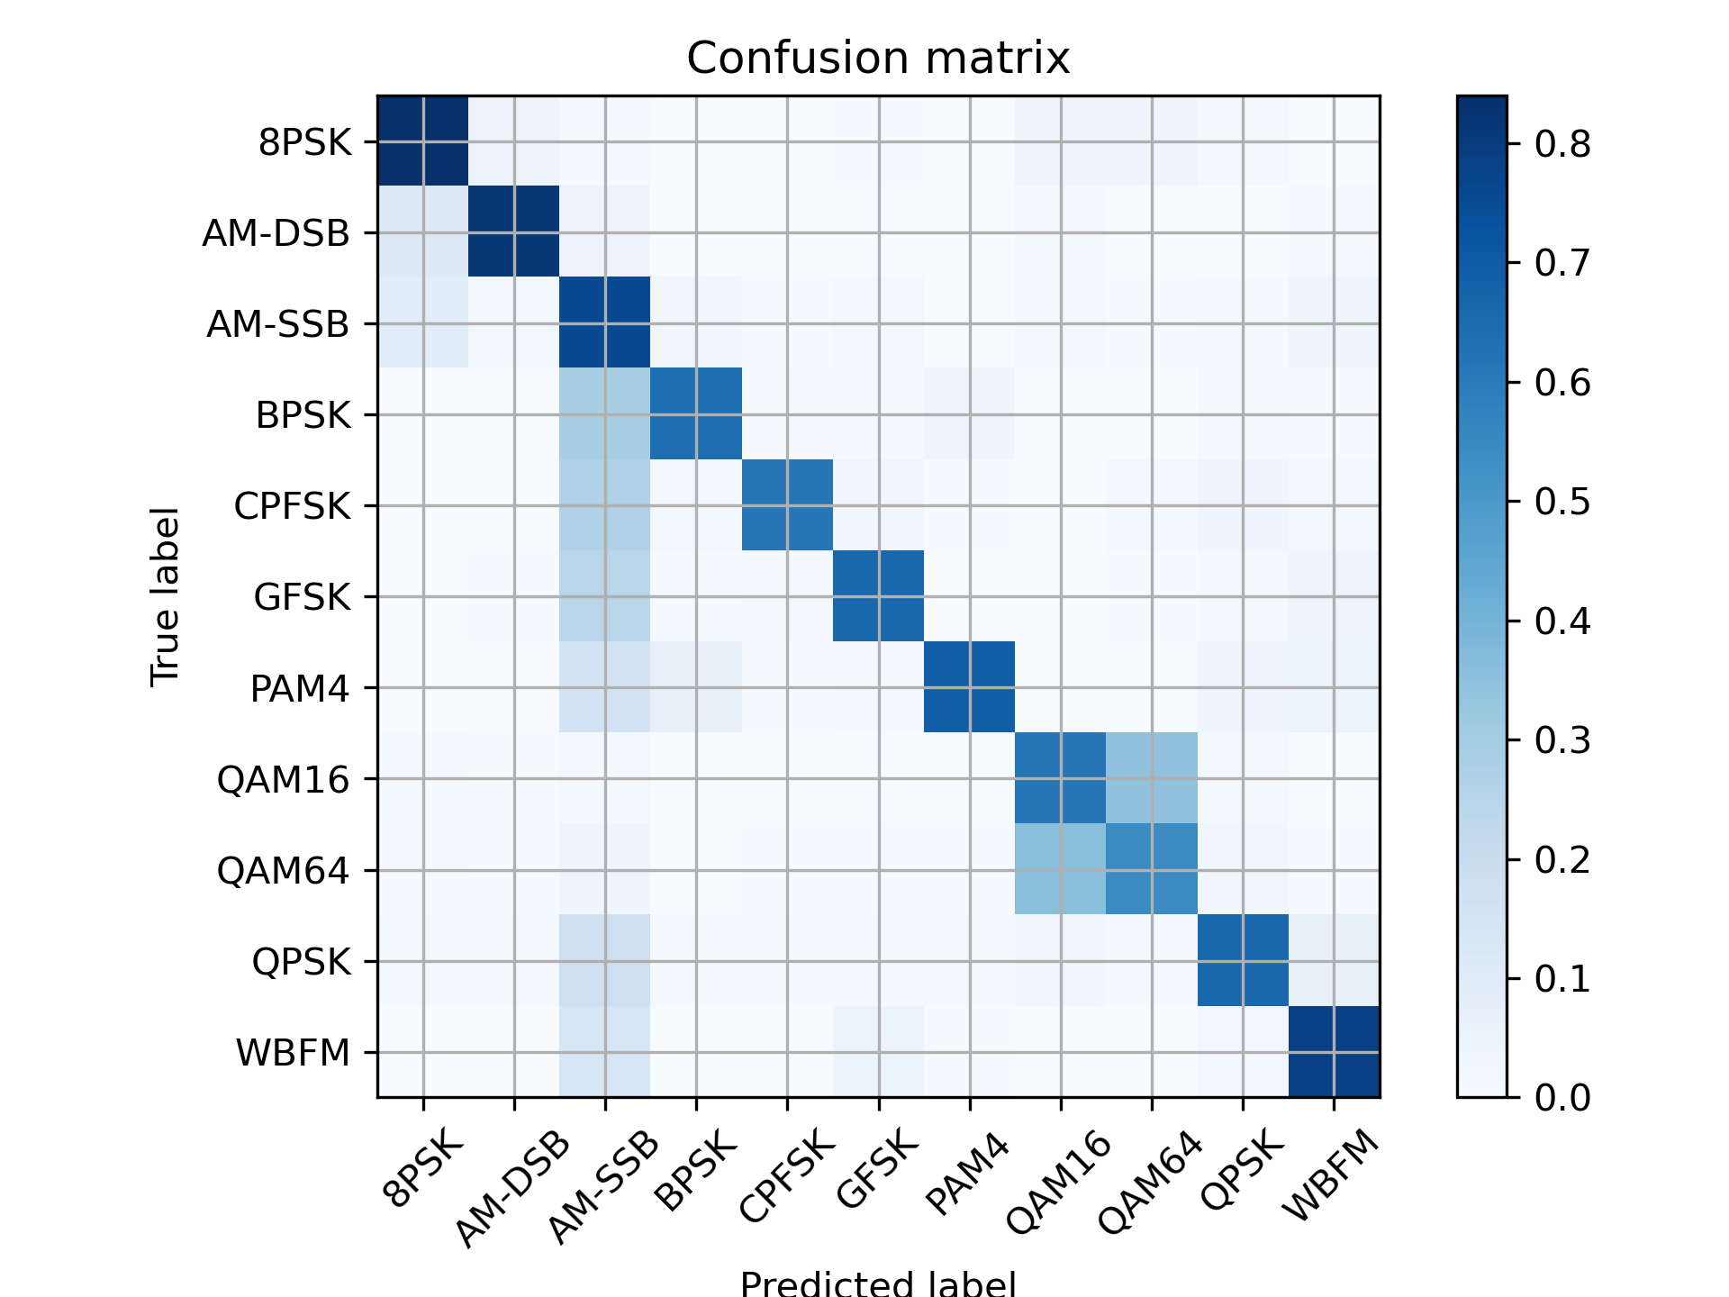
优化前
优化后

Slide 24
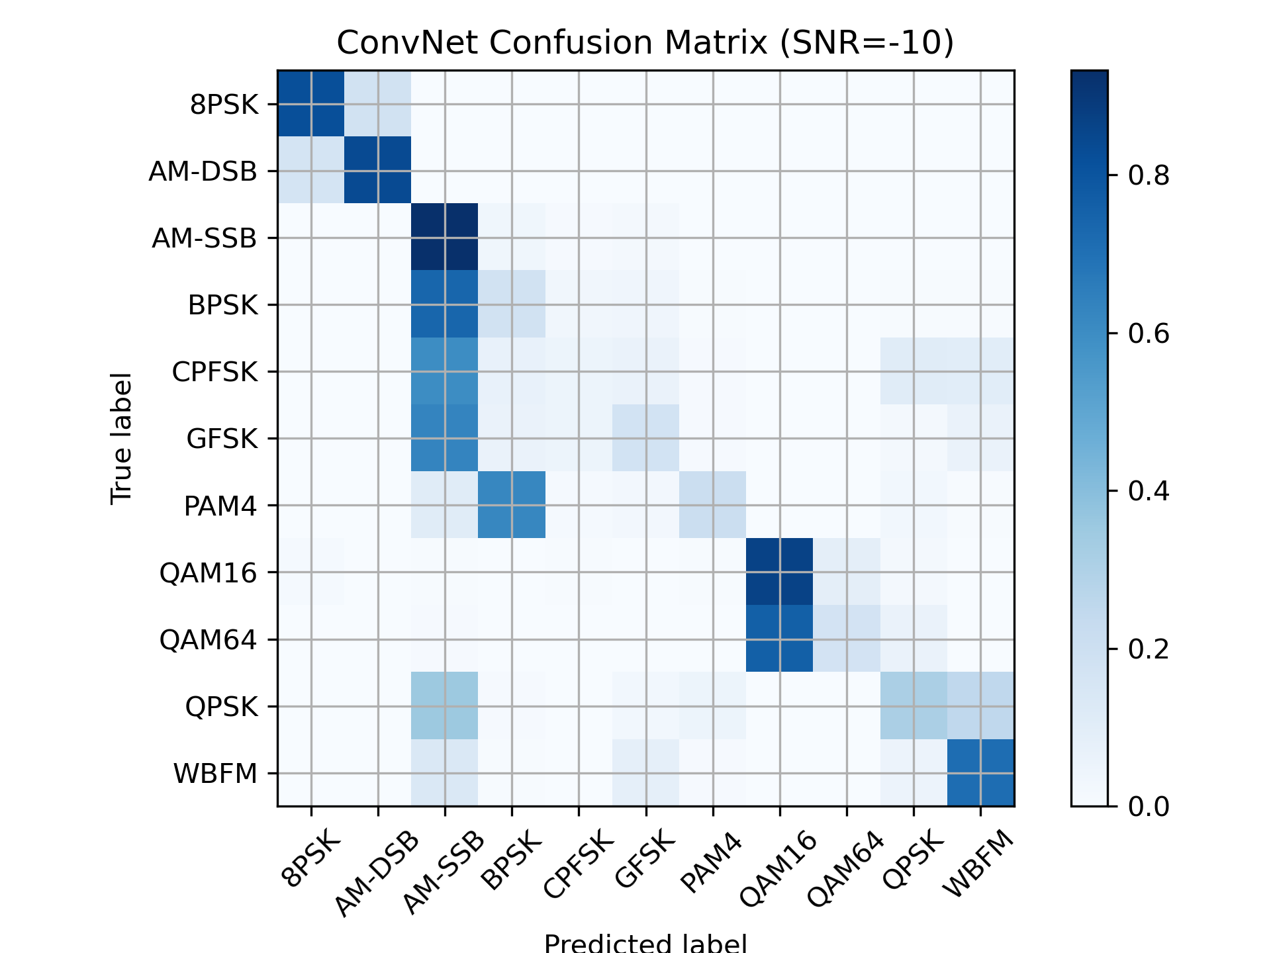
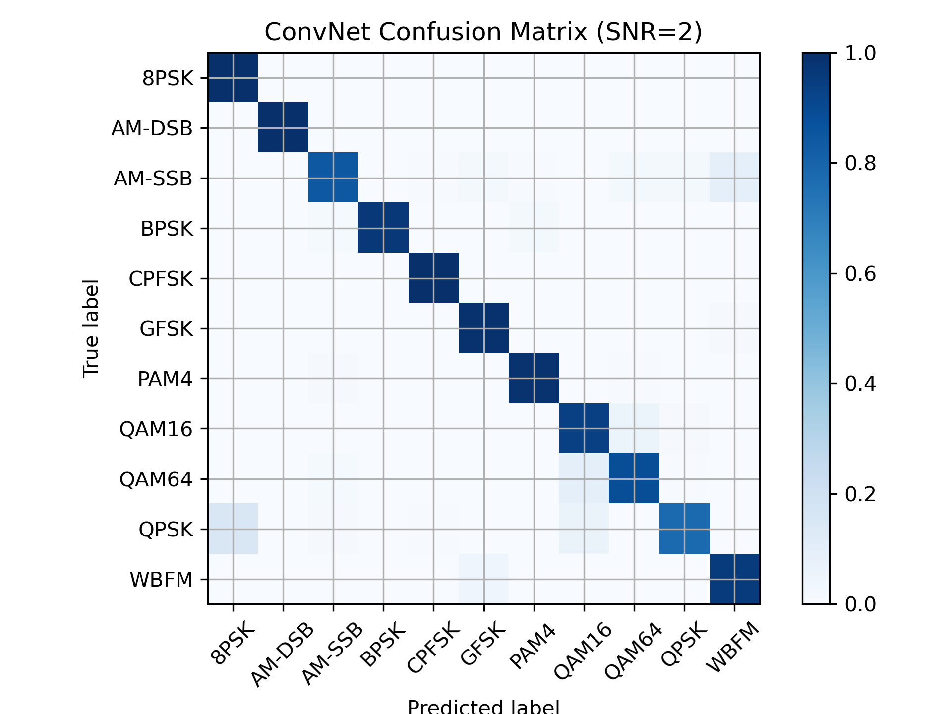
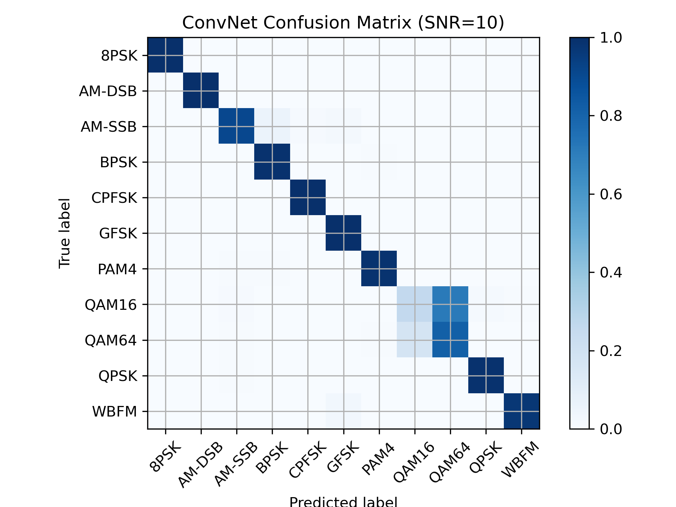
优化前
snr = -10db
snr = 0db
snr = 10db
优化后

Slide 25
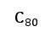
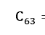
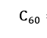
五、 CNN_LSTM + 高阶累积量特征参数
A路(高阶累积量)
B路(IQ)
改进：增加人工参数，全面用上矩，各阶累积量
+

Slide 26
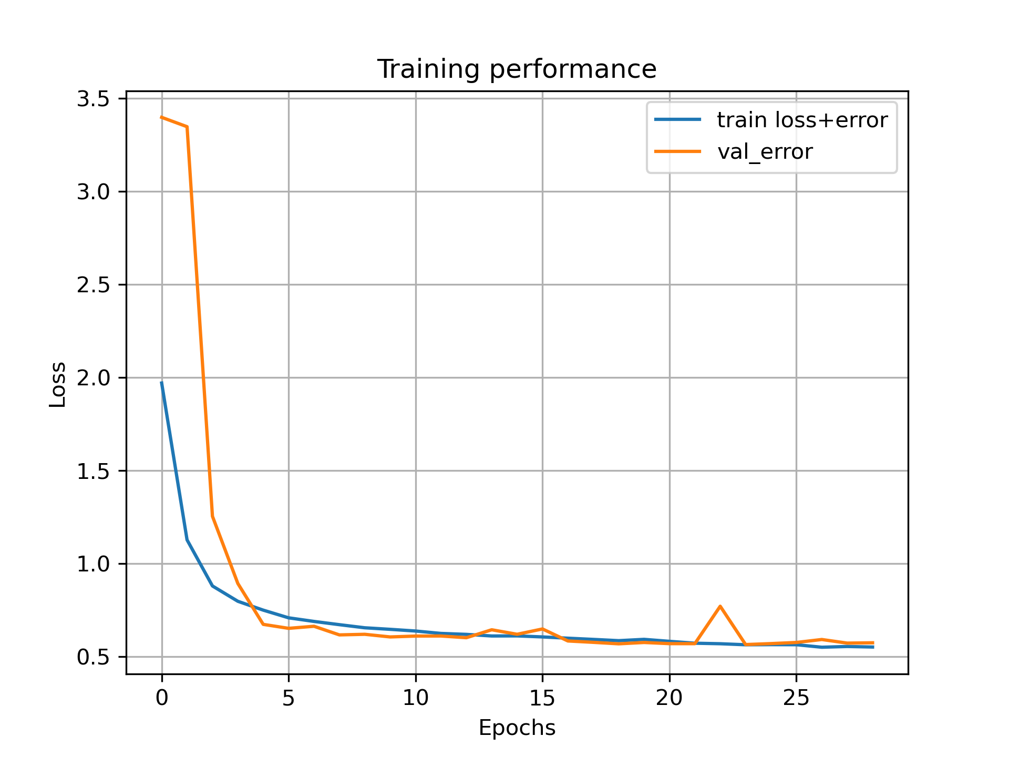
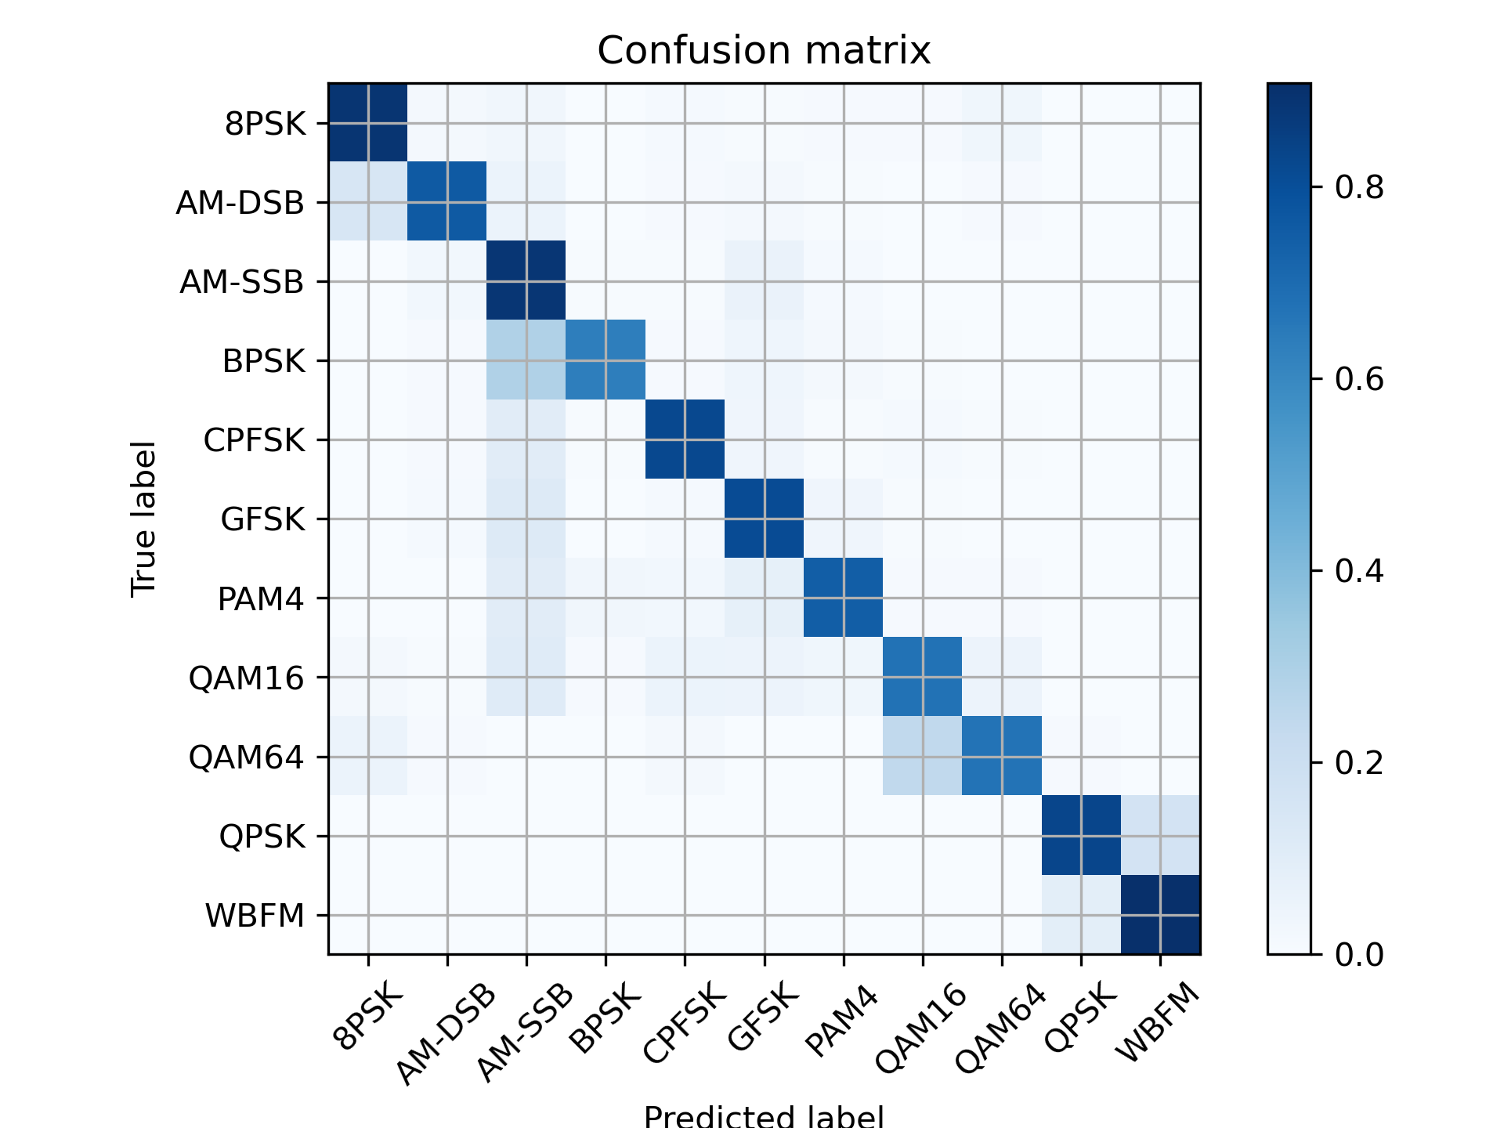

优化前
优化后

Slide 27




优化前
snr = -6db
snr = 2db
snr = 10db
优化后

Slide 28

展望
一、更丰富的调制方式，针对不同通信场景模拟不同数据集，
提高分类网络在固定场景下的泛化能力
二、硬件实现
三、无监督学习

Slide 29
谢谢

